Slide 1
смена Растение против зомби слепцов иван

Slide 2
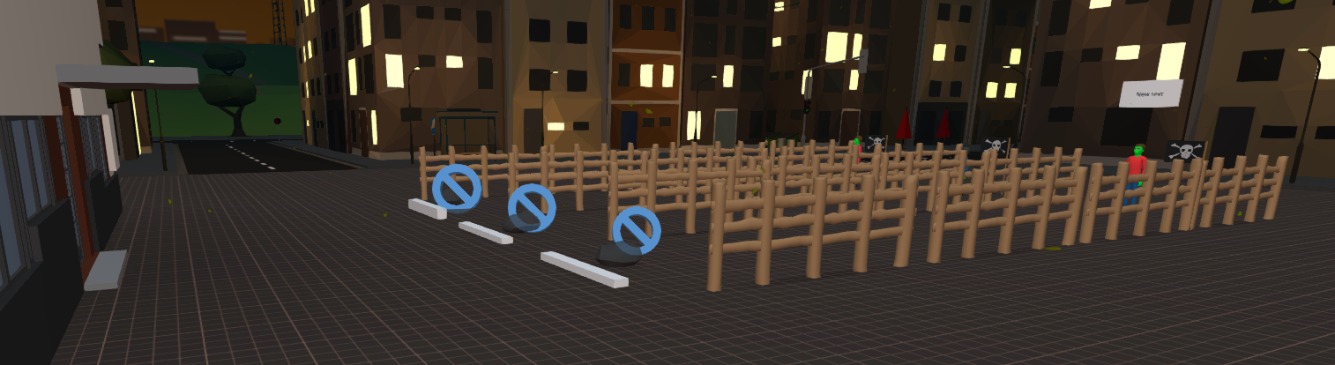
мой проект
зомби

Slide 3
Обомне
Я Ваня мне 7 я занимался тайскийм боксом

Slide 4
Чему я научился
Я научился програмировать на коспейсе еще я научился создавать карты для игры научился делать код

Slide 5
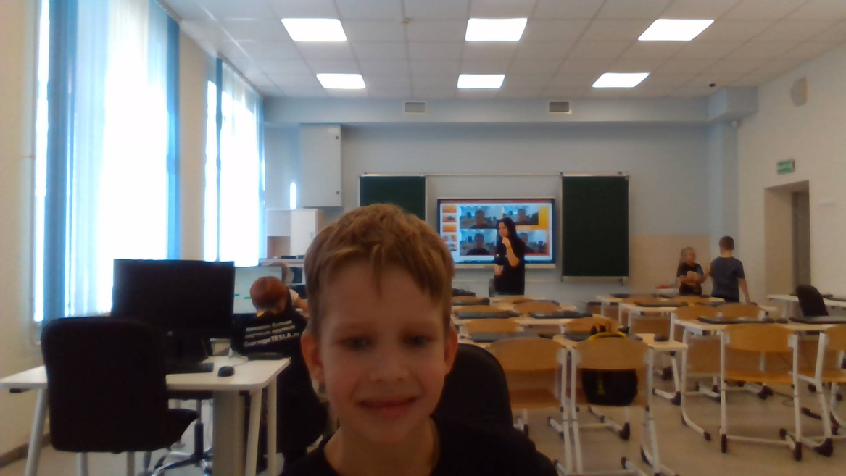
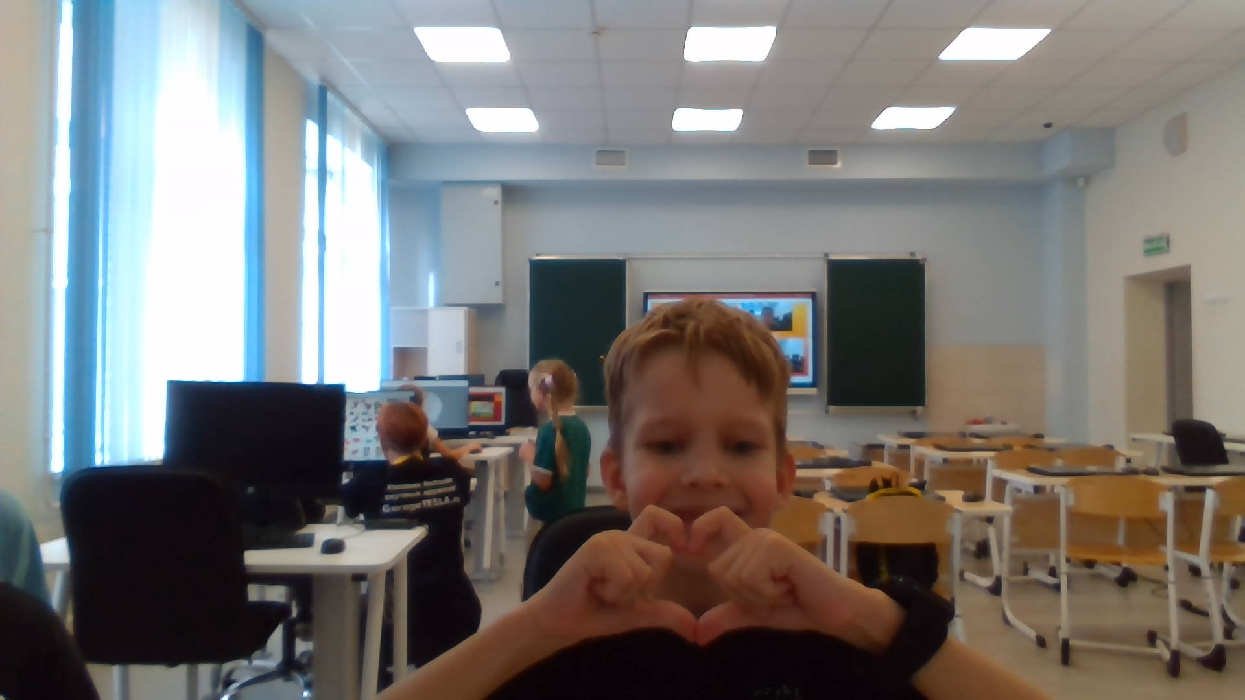
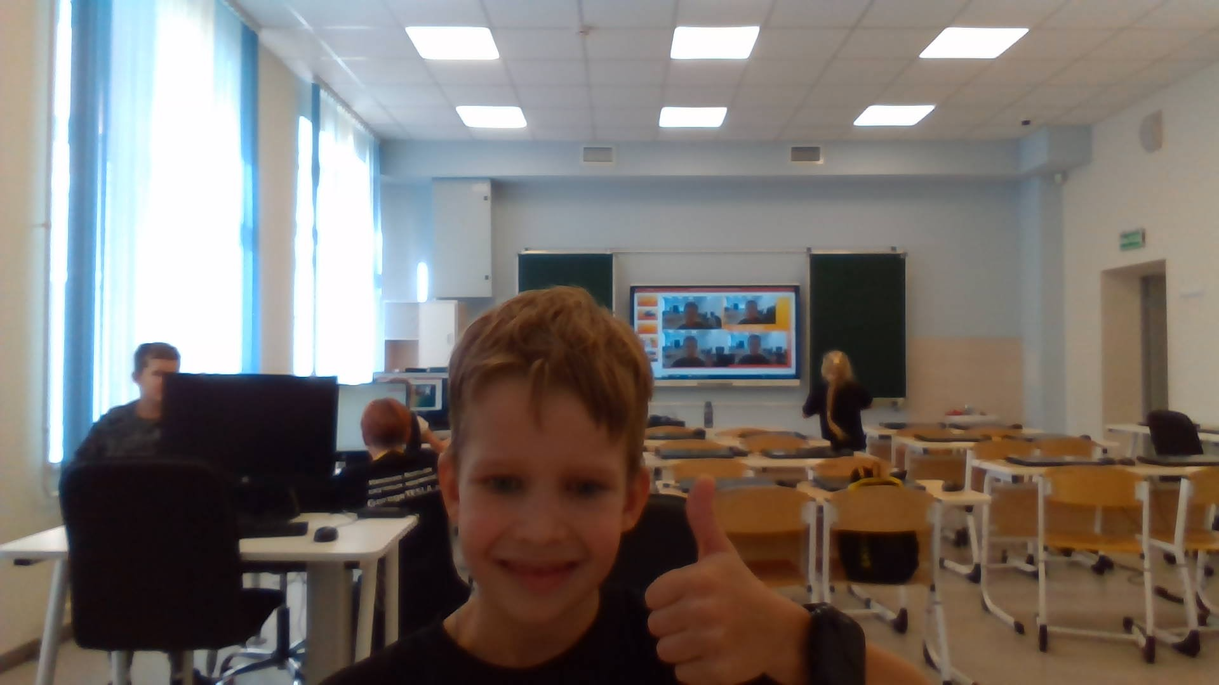
Спасибо за внимание

